Slide 1
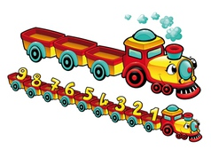
Математика
2 клас
Дія ділення
Урок 84
Складені задачі, які містять подвійне збільшення/зменшення числа.

Slide 2
Організація класу
Математика – наука
Точна і серйозна.
І прожить без неї нам
Навіть дня не можна.
Міркуємо – швидко!
Відповідаємо – правильно!
Лічимо – точно!
Пишемо – гарно!

Slide 3
План уроку
Читання, складання і обчислення виразів
Усний рахунок
Розв’язу-вання задач на зменшення числа в кілька разів
Робота з даними (діаграми)

Slide 4
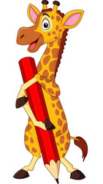
Назви компоненти і результати дії в кожній рівності
2 · 9 = 18
15 : 3 = 5
перший
множник
добуток
ділене
частка
дільник
другий
множник
58 + 27 = 83
100 – 40 = 60
перший
доданок
сума
від’ємник
другий
доданок
Зменшу-ване
різниця

Slide 5
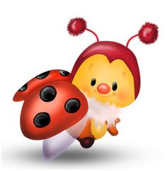
Усні обчислення. Математичний потяг
6
Яке число отримали?
Збільште його на 2,
збільште удвічі,
зменште на 2,
зменште у 2 рази
10+2=
12
· 2
Прокладіть колію математичному потягу. Обчисліть «ланцюжок» у квадратиках.
10·2=
20
- 2
10-2=
8
- 4
10:2=
5
· 3
+7
: 2
: 3

Slide 6
Усний рахунок
3·7 = 21
3·6 = 18
6 : 3 = 2
21:3 = 7
3·3 = 9
3·4 = 12
24:3 = 8
9 : 3 = 3
3·5 = 15
3·8 = 24
12:3 = 4
27:3 = 9
3·9 = 27
3·2 = 6
18:3 = 6
15:3 = 5
30:3 = 10
3:3 = 1
3·1 = 3
3·10 = 30

Slide 7
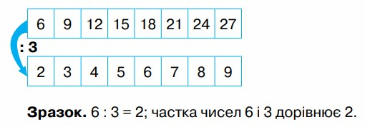
Склади усно вирази й обчисли їх значення. Прочитай
Підручник.
Сторінка
109-110

Slide 8
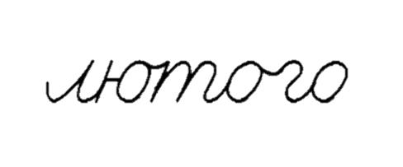
Математичний диктант
Число 21 зменшити втричі
21 : 3 =
7
До частки чисел 24 і 3 додати число 20
24 : 3 + 20 =
28
Добуток чисел 3 і 8 зменшити на 5
3 ∙ 8 – 5 =
19
Підручник.
Сторінка
110

Slide 9
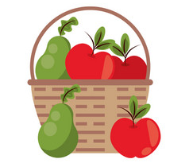
Розв’яжи задачу № 665
Яблука – __ кг
Груші – __ кг, у ___ <
Купили 9 кг яблук, а груш – утричі менше. Скільки всього кілограмів яблук і груш купили?
9
? кг
?
3 р.
9 : 3 +9 =
12(кг)
Відповідь:
12 кг усього фруктів.
Підручник.
Сторінка
110

Slide 10
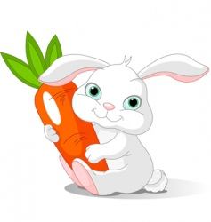
Розв’яжи задачу 666, скориставшись коротким записом
М. – 80 кг
К. – ?, на 53 кг менше
Б. – ?, у 3 р. менше
На зиму для кролів заготовили 80 кг моркви, капусти – на 53 кг менше, ніж моркви, а буряків – утричі менше, ніж капусти. Скільки кілограмів буряків заготовили для кролів?
1) 80 – 53 =
27 (кг) капусти.
2) 27 : 3 =
9 (кг)
Відповідь:
9 кг буряків.
Підручник.
Сторінка
110

Slide 11
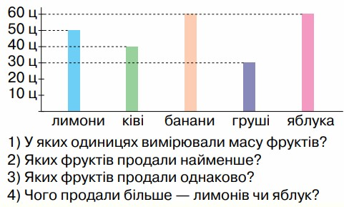
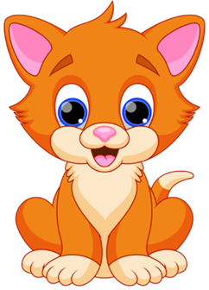
Розглянь діаграму продажу фруктів у супермаркеті та дай відповіді на запитання
Підручник.
Сторінка
110

Slide 12
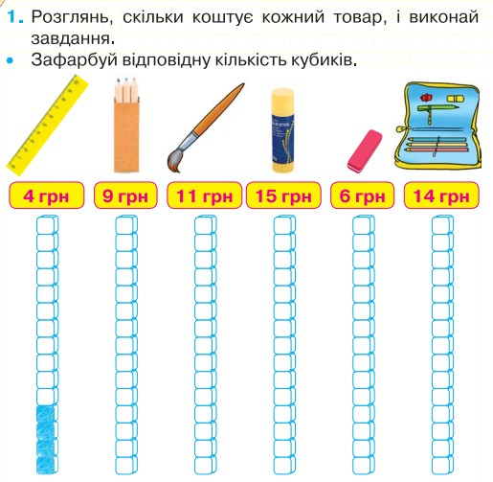
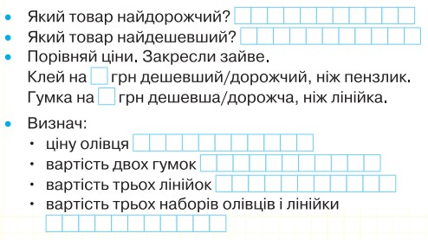
Робота в зошиті
Сторінка
52

Slide 13
Рефлексія. Вправа «Сніжинки»
Яке завдання було виконувати легко? Чому?
Яке завдання було виконувати важко? Чому?
Намалюй стільки сніжинок, на скільки ти оцінюєш свою роботу сьогодні на уроці.

